Slide 1
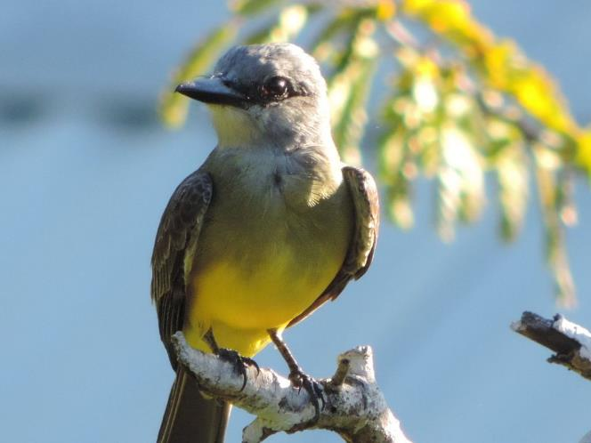
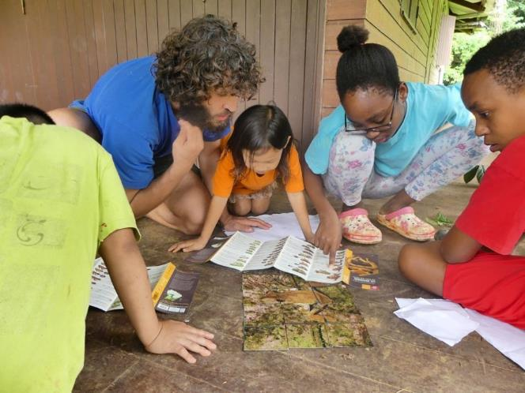
L’ATLAS DE LA BIODIVERSITÉ COMMUNALE
©Valentin MATHOULIN (Saül), Popote (sentier Roche Bateau), juillet 2019
©Parc Amazonien de Guyane, ABC de Saül

Slide 2

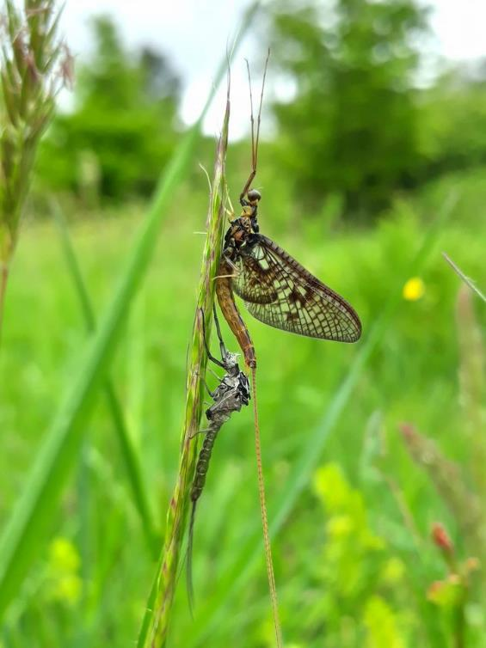




L’ABC : une démarche volontaire, initiée dans les territoires
Démarche expérimentale à l’initiative de territoires volontaires, associations et PNR (PNR de Lorraine)
1990s
2010
Lancement de l’initiative ABC par le Ministère de l’environnement
Accompagnement et financement des projets d’ABC par l’AFB puis l’OFB en partenariat étroit avec les acteurs de la biodiversité dans les territoires
Lancement d’un appel à projets annuel par l’OFB
2017
Poursuite du soutien de l’OFB aux ABC avec une campagne de financement au fil de l’eau
2024
© PNR Golfe du Morbihan

Slide 3
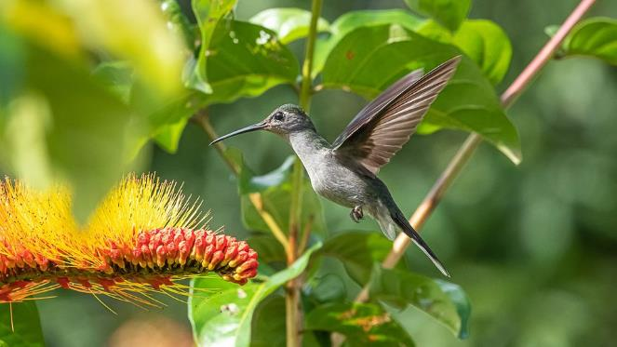
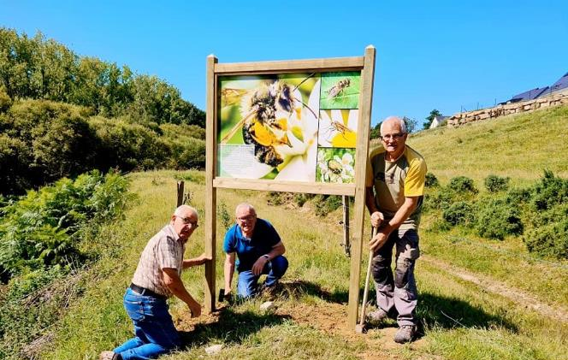
L’ABC : une démarche en faveur de la biodiversité
L’ABC permet à une collectivité de connaitre, préserver et valoriser son patrimoine naturel.
CONNAISSANCE
Réalisation d’un diagnostic et de cartographies des enjeux de biodiversité
© Jo CARLETTI (Rémire-Montjoly), Gite Les Carbets du Bord, juillet 2019
MOBILISATION
Un outil d’appropriation des enjeux et de sensibilisation des acteurs locaux
PASSAGE A L’ACTION
Un outil stratégique de l’action locale pour la mise en œuvre de politiques (inter)communales en faveur de la biodiversité
© Ville d’Elven

Slide 4
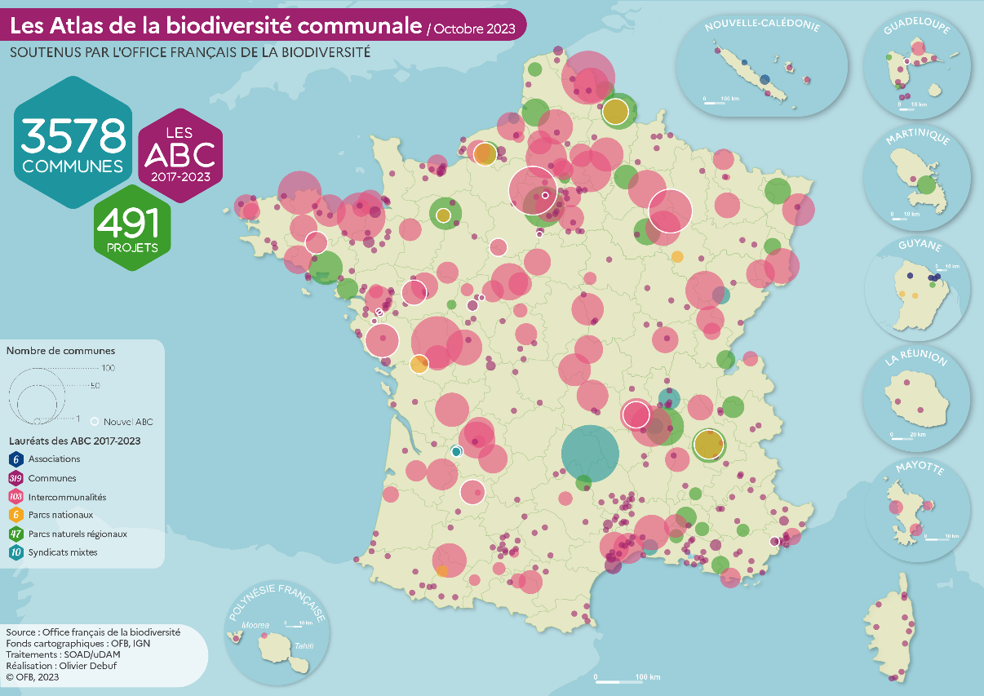




Près de 3 600 communes déjà couvertes par ABC
Un projet de 3 à 4 ans
Un coût global estimé en moyenne à
48 000€ pour une commune
Coût variable en fonction de l’exhaustivité des inventaires réalisés et du périmètre du projet
Des partenariats possibles pour la réalisation et l’animation de la démarche
Associations naturalistes, associations d’élus, collectivités, Conservatoires d’Espaces Naturels, Parcs Nationaux, PNR, Services de l’Etat en région…
Un dispositif complémentaire d’autres initiatives financées en région
Ex : Inventaires de biodiversité communale

Slide 5
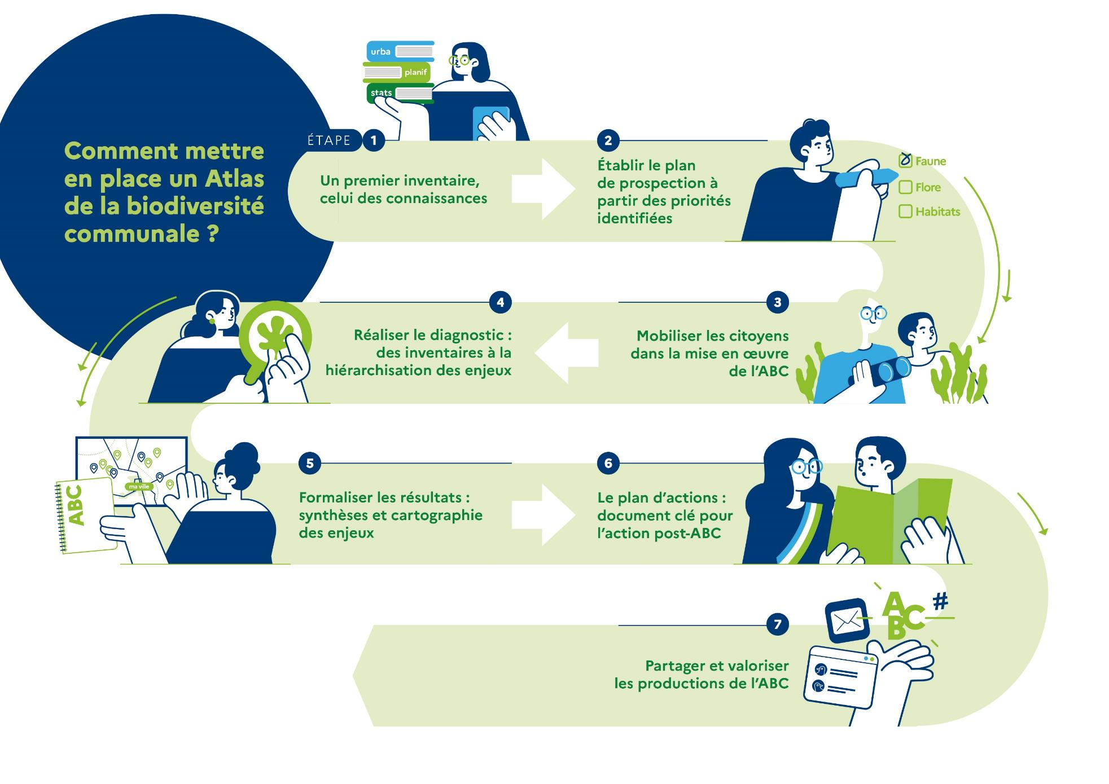
Plus d’informations : Guide ABC (2022)
https://fr.calameo.com/ofbiodiversite/read/0035029488a65c81f59b3

Slide 6
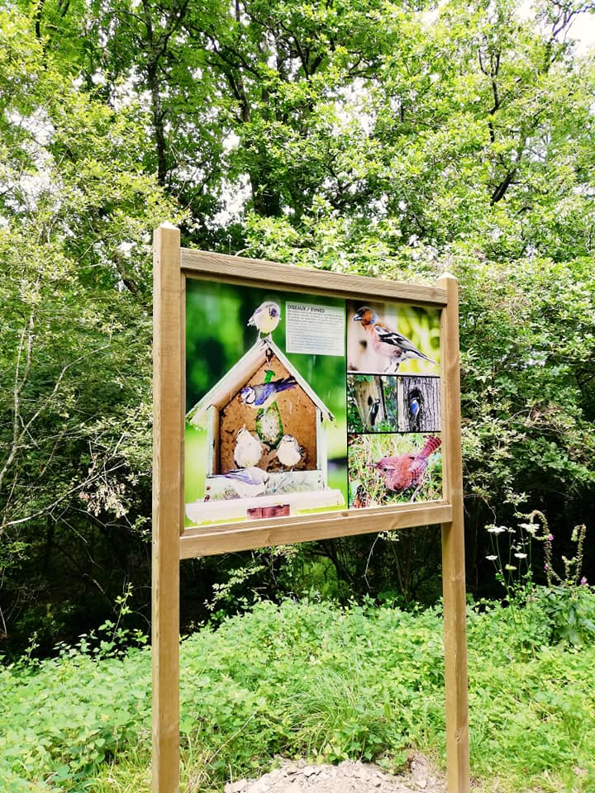


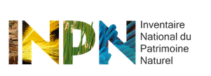


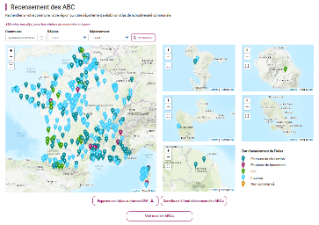
Valorisation des données et des productions
Diffusion des données brutes faune, flore, habitats
Valorisation des données par la production de cartes d’enjeux
Partage et capitalisation
des productions
rapports et synthèses
via un site web ABC dédié
http://abc.naturefrance.fr
© Ville d’Elven

Slide 7
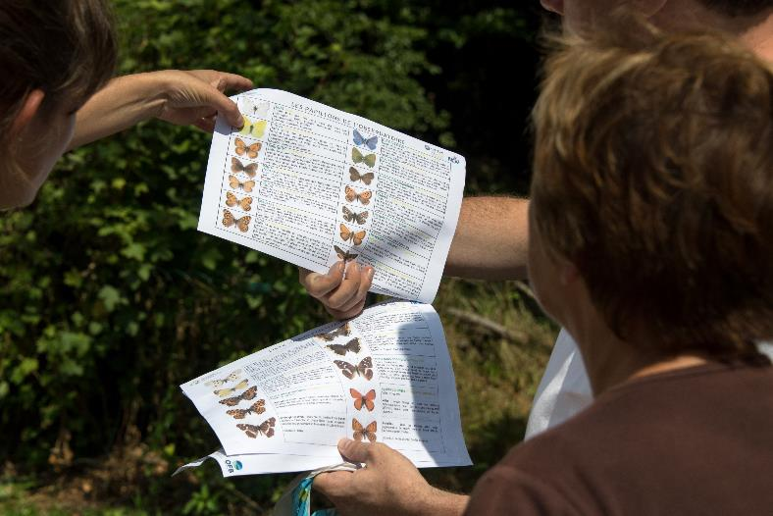
Le rôle de l’OFB
Soutien financier
Campagne ABC lancée chaque année
Accompagnement et suivi technique des projets
Appui à la conception des projets, appui à la capitalisation (site internet dédié) et à la bonne remontée des données d’inventaires
> Directions régionales (Services Accompagnement des acteurs et mobilisation des territoires) ; services départementaux ; UMS PatriNat
Développement d’outils techniques, valorisation et communication
> Coordination nationale et/ou régionale
© Crédit: Céline Lecomte / Office français de la biodiversité

Slide 8



L’ABC, un premier pas vers un engagement durable du territoire en faveur de la biodiversité
Atlas de la biodiversité communale (ABC)
Soutien financier sur 3 ou 4 ans
Elaboration d’un plan d’actions
Territoire engagé pour la nature
Soutien régional dans la durée
Articulation avec autres programmes (ANCT, ADEME – « Territoire engagé pour la transition écologique »…)
Capitale française de la biodiversité
Valorisation des meilleures expériences

Slide 9
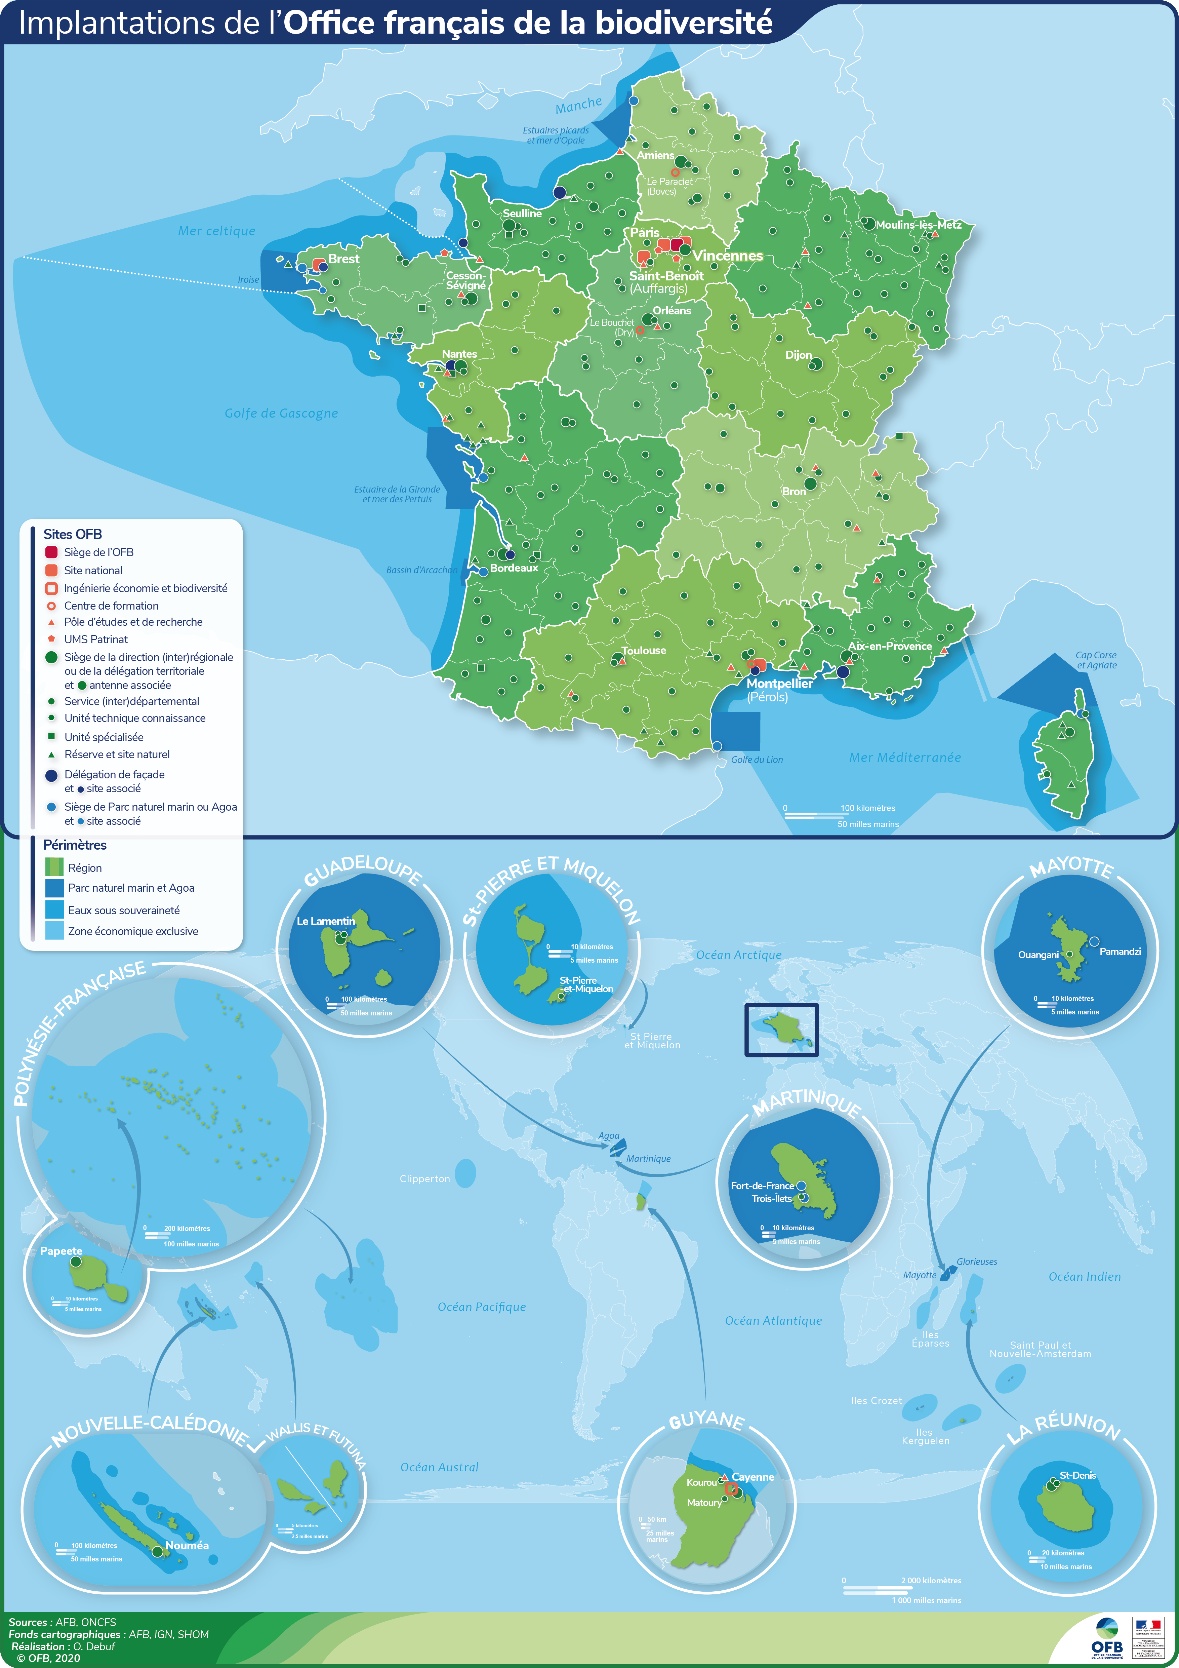

Informations et Contacts
Office Français de la Biodiversité
12, cours Lumière - 94300 Vincennes
Direction Acteurs et Citoyens,
Service Mobilisation et Accompagnement des Entreprises et des Territoires
atlasbiodiversitecommunale@ofb.gouv.fr
Auprès du service de l’OFB de votre région
Et sur le site de l’OFB :
https://ofb.gouv.fr/les-atlas-de-la-biodiversite-communale
Site ABC : https://abc.naturefrance.fr/

